Slide 1

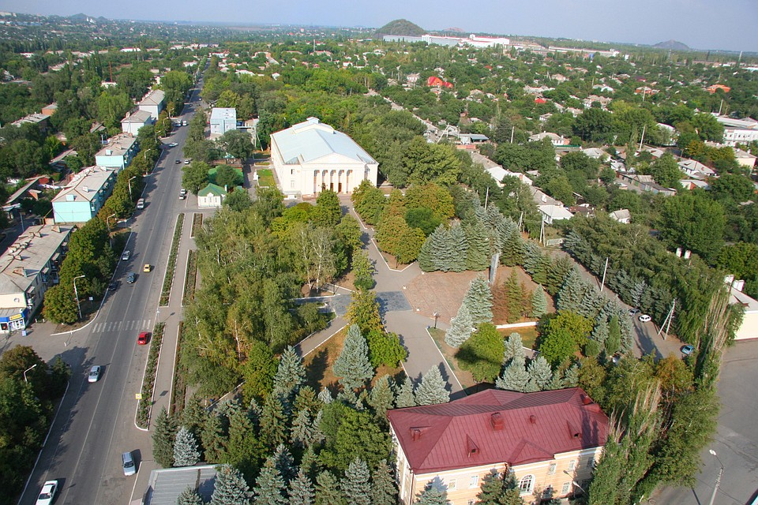
Администрация Каменоломненского городского поселения
Бюджет Каменоломненского городского поселения
на 2023 год и на плановый период
2024 и 2025 годов
БЮДЖЕТ ДЛЯ ГРАЖДАН
Notes:
новый

Slide 2
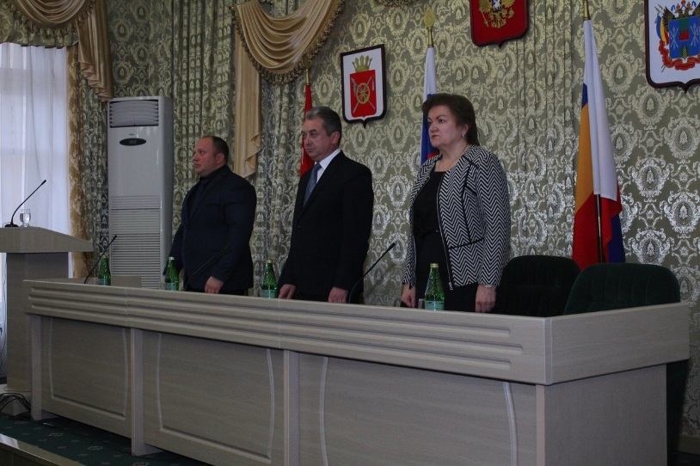
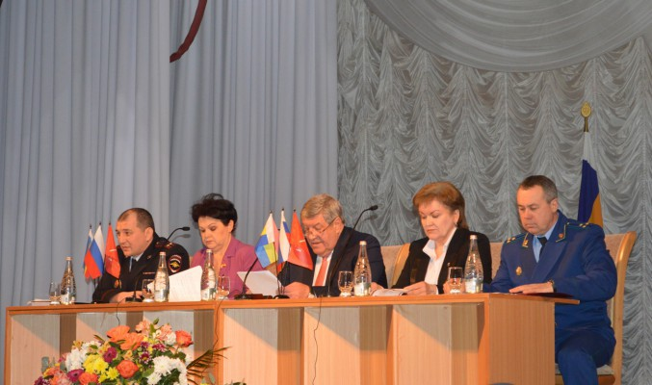
Указ Президента Российской Федерации от 07.05.2018 г. № 204
«О национальных целях и стратегических задачах развития Российской Федерации на период
до 2024 года»
Об основных направлениях бюджетной и налоговой политики Каменоломненского городского поселения Октябрьского района на 2023 – 2025 годы (Постановление от 12.10.2022 № 364)
Основа формирования проекта бюджета
на 2023 год и на плановый период 2024 и 2025 годов
Прогноз социально-экономического развития
Каменоломненского городского поселения
на 2023-2025 годы
(Постановление
от 23.05.2022 №192)
Муниципальные программы
Каменоломненского городского поселения
Проект областного закона «Об областном бюджете на 2023 год и на плановый период 2024 и
2025 годов»
Notes:
новый

Slide 3
Особенности составления проекта бюджета Каменоломненского городского поселения на 2023 год и на плановый период 2024 и 2025 годов
Доходы бюджета сформированы с учетом изменений, внесенных в бюджетное и налоговое законодательство
Расходы сформированы на основе муниципальных программ Каменоломненского городского поселения
Обеспечение реализации Указа Президента Российской Федерации от 07.05.2018 № 204 «О национальных целях и стратегических задачах развития Российской Федерации на период до 2024 года»
Notes:
новый

Slide 4
Основные направления бюджетной политики Каменоломненского городского поселения на 2023-2025 годы
Стратегический план развития Каменоломненского городского поселения октябрьского района Ростовской области на период до 2030 года
Приоритетные цели
Формирование и совершенствование экономических, организационных и финансовых основ поселения
Ключевые задачи
Повышение качества жизни населения
Укрепление системы местного самоуправления поселением
Notes:
новый

Slide 5
Основные приоритеты Каменоломненского городского поселения
Обеспечение социального благополучия населения
Экономический рост
Пути реализации бюджетной политики
Формирование расходов с учетом их оптимизации и повышения эффективности
увеличение инвестиционной составляющей бюджета
Повышение налоговых и неналоговых поступлений в бюджет поселения
Notes:
новый

Slide 6
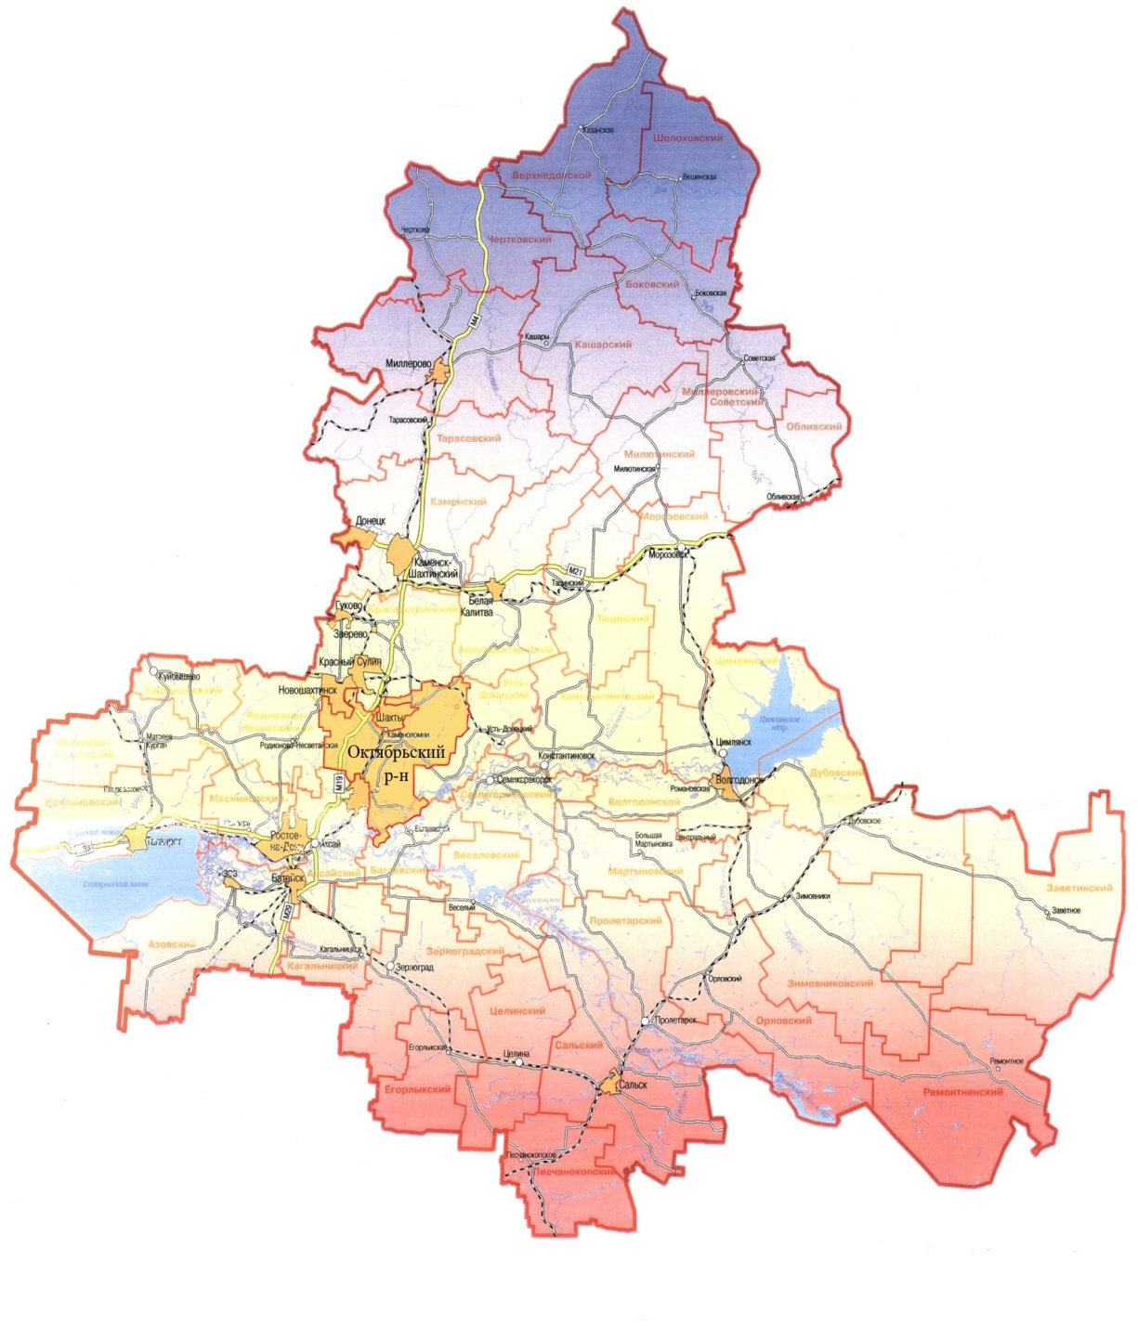
Основные характеристики проекта бюджета Каменоломненского городского поселения на 2022-2024 годы
тыс. рублей
Показатель | Проект бюджета на 2023 год | Проект бюджета на 2024 год | Проект бюджета на 2025 год
I. Доходы, всего | 90 073,2 | 66 523,4 | 98 442,3
Безвозмездные поступления | 30 430,2 | 4 083,2 | 33 407,82
Налоговые и неналоговые доходы | 59 643,0 | 62 440,2 | 65 034,5
II. Расходы, всего | 90 073,2 | 66 523,4 | 98 442,3
III. Дефецит (-), профицит (+) | 0,0 | 0,0 | 0,0
Notes:
НОВЫЕ ЦИФРЫ

Slide 7
Основные параметры бюджета Каменоломненского городского поселения на 2023 год
Доходы бюджета
Расходы бюджета
Доходы от использования имущества находящегося в государственной и муниципальной собственности
940,40
Налог на имущество физических лиц
2 160,00
Налог на доходы физических лиц
29 551,40
Земельный налог 11 100,00
Транспортный налог 13 065,60
Акцизы 2 745,00
Госпошлина 1,20
Единый сельскохозяйственный налог
43,50
Штрафы, санкции, возмещение ущерба 35,90
тыс. рублей
Общегосударственные вопросы
20 811,40
Жилищно-коммунальное хозяйство
38 966,40
Национальная экономика (Дорожный фонд)
25 937,70
Иные расходы
55,00
Национальная безопасность и правоохранительная деятельность 466,00
Культура и кинематография
2 477,90
Национальная оборона 755,10
Социальная поддержка
403,70
Notes:
Новые цифры

Slide 8
СТРУКТУРА НАЛОГОВЫХ И НЕНАЛОГОВЫХ ДОХОДОВ БЮДЖЕТА Каменоломненского городского поселения В 2023 ГОДУ
Notes:
новый

Slide 9
Расходы бюджета Каменоломненского городского поселения в 2023 году 90 073,20 тыс. рублей

Slide 10
Основные параметры бюджета Каменоломненского городского поселения на 2024 год
Доходы бюджета
Расходы бюджета
тыс. рублей
Доходы от использования имущества находящегося в государственной и муниципальной собственности
972,90
Налог на имущество физических лиц
2 160,00
Налог на доходы физических лиц
31 856,40
Земельный налог 11 100,00
Транспортный налог 13 418,40
Акцизы 2 847,10
Госпошлина 1,20
Единый сельскохозяйственный налог
46,90
Штрафы, санкции, возмещение ущерба 37,30
Общегосударственные вопросы
21 655,40
Жилищно-коммунальное хозяйство
22 621,40
Национальная экономика (Дорожный фонд)
18 461,50
Иные расходы
30,00
Национальная безопасность и правоохранительная деятельность 466,00
Культура и кинематография
2017,40
Национальная оборона 21 655,40
Социальная поддержка
425,10

Slide 11
Основные параметры бюджета Каменоломненского городского поселения на 2025 год
Доходы бюджета
Расходы бюджета
тыс. рублей
Доходы от использования имущества находящегося в государственной и муниципальной собственности
1 007,00
Налог на имущество физических лиц
2 160,00
Налог на доходы физических лиц
33 863,40
Земельный налог 11 100,00
Транспортный налог 13 834,30
Акцизы 2 979,50
Госпошлина 1,30
Единый сельскохозяйственный налог
50,20
Штрафы, санкции, возмещение ущерба 38,80
Общегосударственные вопросы
24 073,60
Жилищно-коммунальное хозяйство
51 371,92
Национальная экономика (Дорожный фонд)
19 012,60
Иные расходы
30,00
Национальная безопасность и правоохранительная деятельность 466,00
Культура и кинематография
2 154,00
Национальная оборона 846,90
Социальная поддержка
437,30

Slide 12
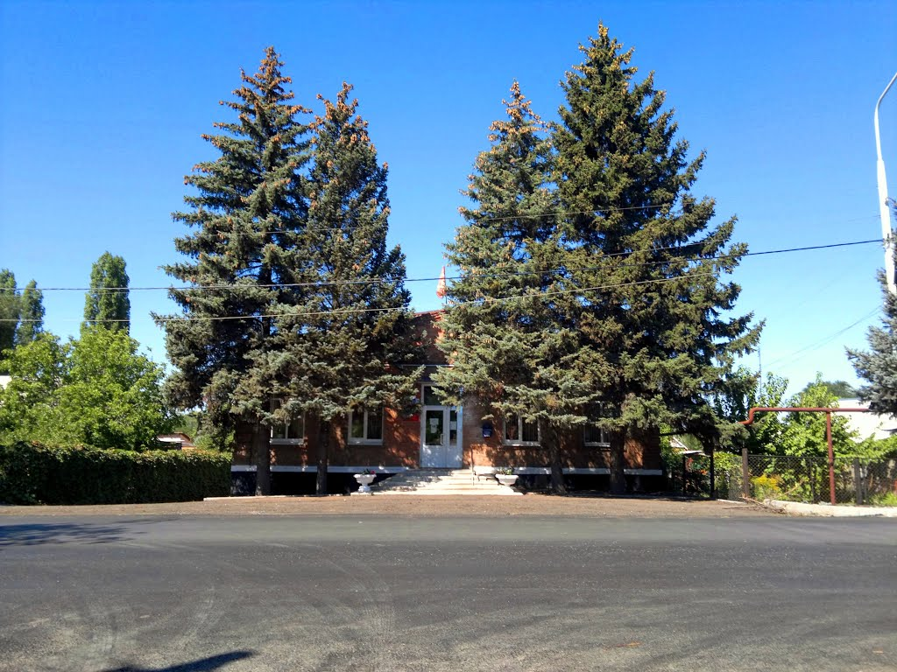
Спасибо за внимание!

